Slide 1
भारतीय मानक ब्यूरो ग्राम पंचायतों के लिए संवेदीकरण प्रशिक्षण कार्यक्रम

Slide 2
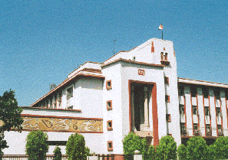
Bureau of Indian Standards (BIS)
भारत का राष्ट्रीय मानक निकाय
भारतीय मानक ब्यूरो अधिनियम 1986 के तहत एक सांविधिक निकाय है और यह उपभोक्ता मामले, खाद्य और सार्वजनिक वितरण मंत्रालय, सरकार के अधीन काम करता है। इस अधिनियम को 2016 में संशोधित किया गया है।
.
उद्देश्य
मानकीकरण, गुणवत्ता और प्रमाणन
की गतिविधियों का सौहार्दपूर्ण विकास

Slide 3
BIS – Journey so far
1946, Formal announcement of setting of the “Indian Standards Institution”
1947, The Indian Standards Institution (ISI) came into being
1952, ISI started operating CMS under (Certification Marks) Act, 1952
1955-56, Product Certification Scheme launched
1963, First Lab activity Started
1986, BIS Act Passed
1990s
2000
2005
Quality Management System Certification followed by Environment, HACCP &amp; Food safety etc.
Foreign Manufacturer’s Certification Scheme
CMMS introduced
2010s
Compulsory Registration Scheme
Hallmarking of Gold Jewelry
Revised BIS Act, Rules and Regulations
2020s
Simplification of Certification Process
Public Service Quality System certification
Hallmarking Scheme for Silver
Standardization Chairs
Capsule Courses
Lab Modernization
Standards Clubs

Slide 4
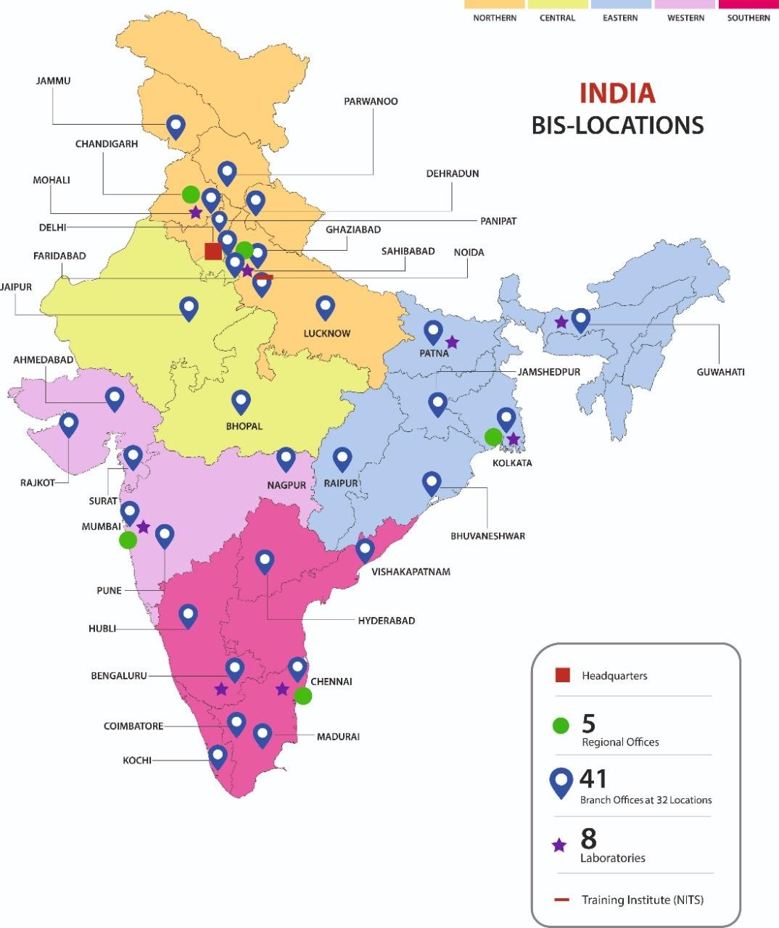
BIS LOCATIONS
Not to scale; Representative map

Slide 5
भारतीय मानक ब्यूरो संख्या में
22,000 भारतीय मानक प्रकाशित जो की विश्व में सबसे ज्यादा है
1,100 प्रमाणित उत्पाद
550 उत्पाद अनिवार्य प्रमाणीकरण मानव स्वास्थ्य और सुरक्षा
43,000 लाइसेंस दिये गए हैं जो कि विश्व में सबसे ज्यादा है

Slide 6
भारतीय मानक ब्यूरो की गतिविधियां
मानक निर्धारण
उत्पानद प्रमाणन योजना
अनिवार्य पंजीकरण योजना
विदेशी निर्माता प्रमाणन योजना
हॉलमार्किंग योजना
प्रयोगशाला सेवाएं
प्रयोगशाला मान्ययता योजना
भारतीय मानकों की बिक्री
उपभोक्ता मामले गतिविधियां
प्रोत्सातहन गति‍विधियां
राष्ट्रीय एवं अंतर्राष्ट्रीय स्तंर की प्रशिक्षण सेवाएं
सूचना सेवाएं

Slide 7
मानकीकरण

Slide 8
मानकीकरण
मानक एक दस्तावेज़ होता है जो बार-बार होने वाली समस्याओं का समाधान प्रदान करता है। इनमें विशिष्ट विनिर्दिष्टियाँ, प्रक्रियाएँ और दिशानिर्देश हो सकते हैं ताकि उत्पादों, सेवाओं और प्रणालियों को सुरक्षित, स्थिर और विश्वसनीय बनाने के लिए सुनिश्चित किया जा सके
व्यापार और वाणिज्य को सुगम बनाना: मानक नियमों और विशेषिताओं को समन्वित करके वे विभिन्न क्षेत्रों और देशों के बीच व्यापार को सुगम बनाते हैं। वे विभिन्न सीमाओं को हमारी अन्तरराष्ट्रीय व्यापारिक रूप से सुगमता का संरचन देते हैं।
प्रक्रियाओं में सुधार और कुशलता: मानक दिशानिर्देश और श्रेष्ठ प्रथाओं की मदद से प्रक्रियाओं को सुधारने में मदद करते हैं, जिससे वे अधिक कुशलता और लागत-प्रभावी बनते हैं।
गुणवत्ता मार्गदर्शन: मानक गुणवत्ता और प्रदर्शन के लिए एक मानक स्थापित करते हैं, जिससे उत्पाद, सेवाएं और प्रणालियों को निर्दिष्ट मानकों के अनुसार संगत बनाया जा सकता है।
उत्पाद और सेवाओं के तुलनात्मक विश्लेषण को सरल बनाना: एक सामान्य संरचना प्रदान करके, मानक उत्पादों और सेवाओं की तुलना को सरल बनाते हैं, जिससे उपभोक्ताओं को स्थापित मानकों के आधार पर विवेकपूर्ण चुनाव करने में मदद मिलती है।
स्वास्थ्य और सुरक्षा सुनिश्चित करना: मानक में स्वास्थ्य और सुरक्षा मानक होते हैं, जो संभावित खतरों को कम करने और जोखिमों को कम करने में मदद करते हैं, उत्पादों या सेवाओं का उपयोग करने वाले व्यक्तियों की देखभाल के लिए।

Slide 9
मानक कैसे निर्धारित होते हैं ?
राष्ट्रीय तकनीकी समितियों के माध्यम से– अनुभागीय समितियां- सभी शेयरधारकों का संकलन:-
इंडस्ट्रीज.
सरकारी निकाय / नियामकों
अनुसंधान संगठन
वास्‍तविक उपयोगकर्ताओं
उपभाक्‍ता संगठनों
विशेषज्ञों
आईएसओ/आईईसी मार्गदर्शक के अनुसार आम सहमत सिद्धांत
अंतिम रूप देने से पहले सार्वजनिक टिप्पणियों के लिए व्यापक परिसंचरण के लिए भेजे गए दस्तावेज़

Slide 10
अनुरूपता मूल्यांकन

Slide 11
अनुरूपता मूल्यांकन
यह प्रमाणित करने की प्रक्रिया कि किसी निश्चित उत्पाद ने परीक्षण और गुणवत्ता आश्वासन परीक्षण पारित किए हैं।
Manufacturer
Consumer
Third Party

Slide 12
उत्पाद प्रमाणन, आईएसआई मार्क,, सीओसी, एफएमसीएस
अनिवार्य पंजीकरण योजना
अनुरूपता मूल्यांकन
प्रबंधन प्रणाली प्रमाणन
इको मार्क

Slide 13
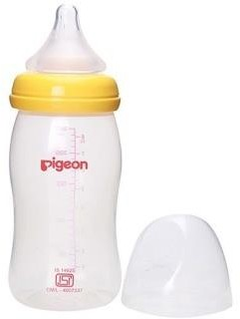
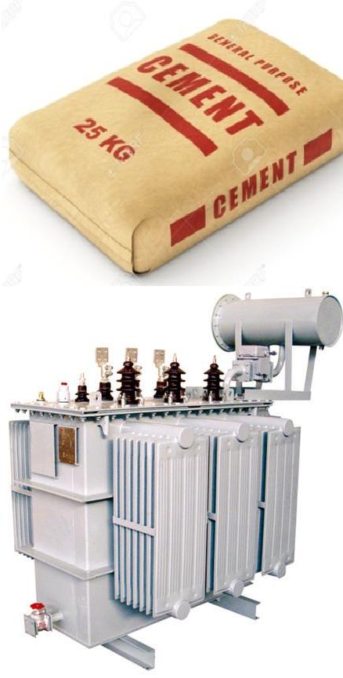
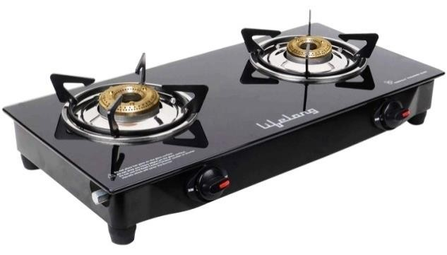
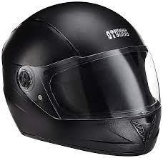
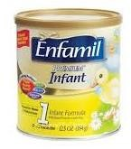
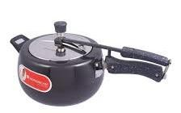
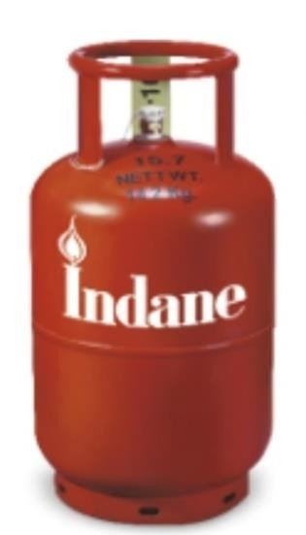
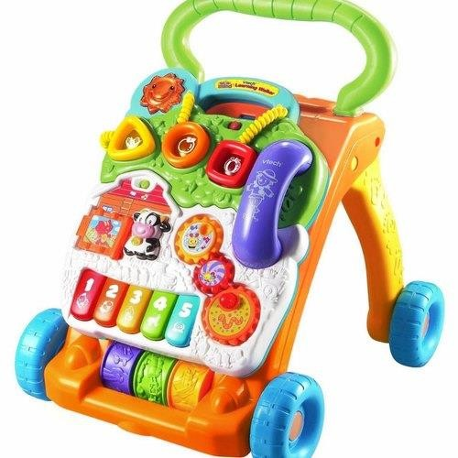
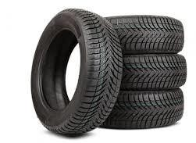
Mandatory Standards
मानकों को जनहित में अनिवार्य बनाया जाता है क्योंकि इसमें सार्वजनिक स्वास्थ्य और सुरक्षा, सुरक्षा, इंफ्रास्ट्रक्चर की आवश्यकताओं या उन उत्पादों के लिए जो लोगो के द्वारा बड़े पैमाने पर उपयोग में लाए जाते हैं,

Slide 14
इलेक्ट्रिक आयरन, विसर्जन रॉड, रूम हीटर | पैकेज्ड ड्रिंकिंग वॉटर | घरेलू प्रेशर कुकर | कंक्रीट सुदृढीकरण, अन्य इस्पात उत्पादों के लिए स्टील बार
बहुउद्देशीय सूखी बैटरी | दूध पाउडर, शिशु दूध के विकल्प | एलपीजी, तेल दबाव स्टोव के साथ उपयोग के लिए घरेलू गैस स्टोव | सीमेंट
विद्युत मोटर, वितरण ट्रांसफार्मर | एल्यूमिनियम पन्नी | एलपीजी के लिए रबर की नली | साइकिल के लिए रिफ्लेक्टर
खाद्य मिक्सर, हाथ से पकड़े जाने वाले ब्लेंडर | मवेशी फ़ीड | गैस सिलेंडर, वाल्व और नियामक | औद्योगिक और सुरक्षात्मक रबर घुटने और टखने के जूते
एयर कंडीशनर, | कास्टिक सोडा, पॉली एल्यूमीनियम क्लोराइड | खिलौने | हेलमेट
केबल, स्विच, प्लग & सॉकेट | खाद्यान्नों, जूट बोरों के लिए एचडीपीई बुने हुए बोरे | ऑटोमोबाइल टायर, ट्यूब, व्हील रिम | मोबाइल, प्रिंटर, लैपटॉप, टीवी
चिकित्सा उपकरण | सादा कॉपियर पेपर | सुरक्षा ग्लास | माइक्रोवेव चूल्हा

Slide 15
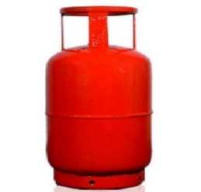
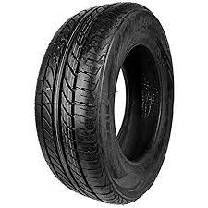
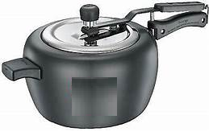
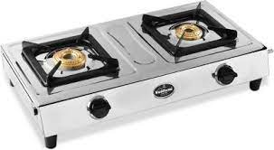
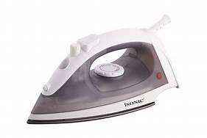
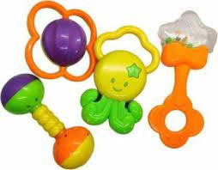
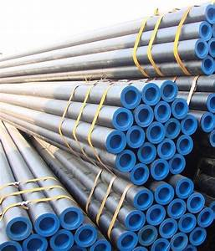
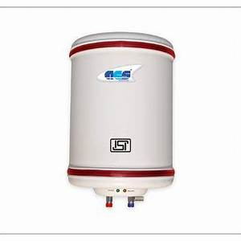
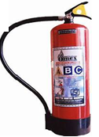
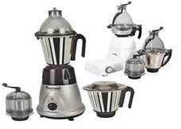
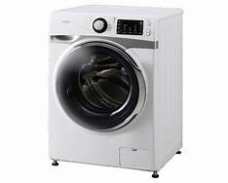
कुछ आईएसआई चिह्नित उत्पाद

Slide 16
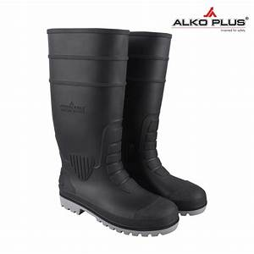
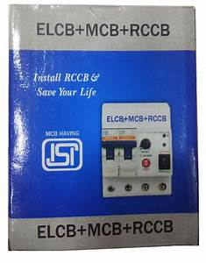
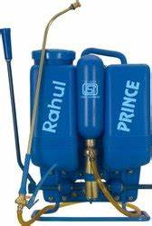
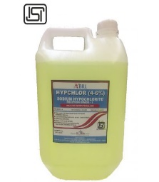
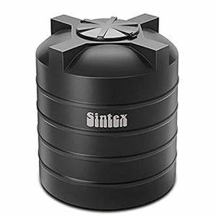
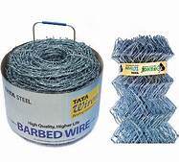
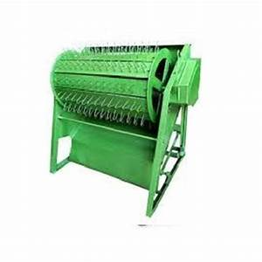
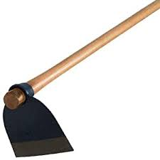
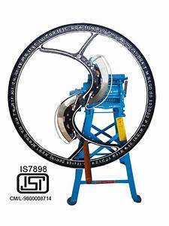
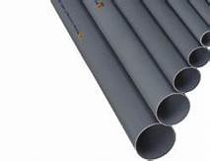
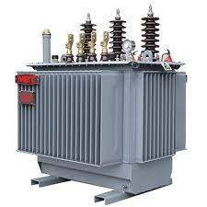
कृषि उत्पाद

Slide 17
विभिन्न प्रकार के मानक चिन्ह
उत्पाद प्रमाणन से सम्बंधित मनाक चिन्ह
BIS हॉलमार्क स्कीम से सम्बंधित मानक चिन्ह
प्रबंध पधत्ति से सम्बंधित मानक चिन्ह
इलेक्ट्रॉनिक एवं सूचना प्रौद्युगकी उत्पादों से सम्बंधित मनाक चिन्ह (रजिस्ट्रेशन) चिन्ह
इको मार्क स्कीम से सम्बंधित मानक चिन्ह

Slide 18
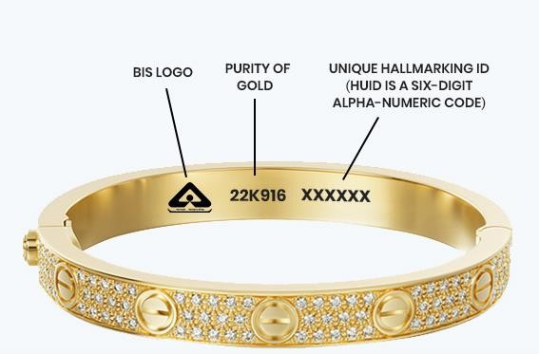
बीआईएस प्रमाणन चिह्न
Product Certification Mark
Compulsory Registration Scheme Mark
Management System Certification Mark
For Management System Standards
The most recognizable mark
For electronics goods
Ecomark
Hallmark
For eco-friendly manufacturing practices

Slide 20
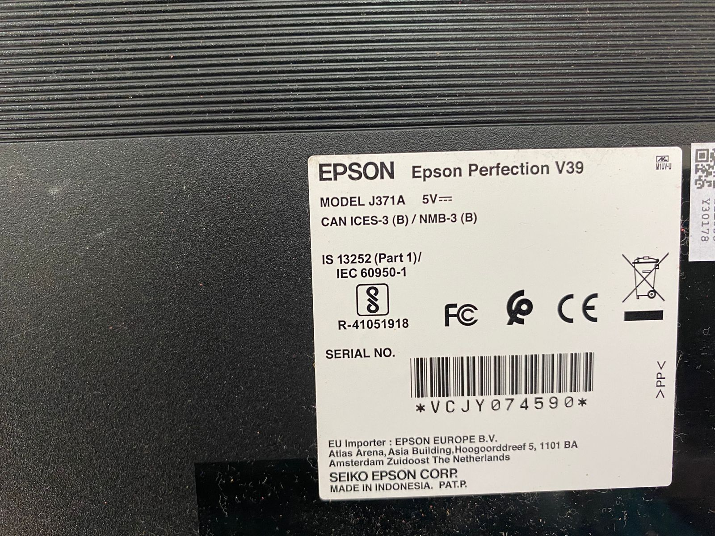
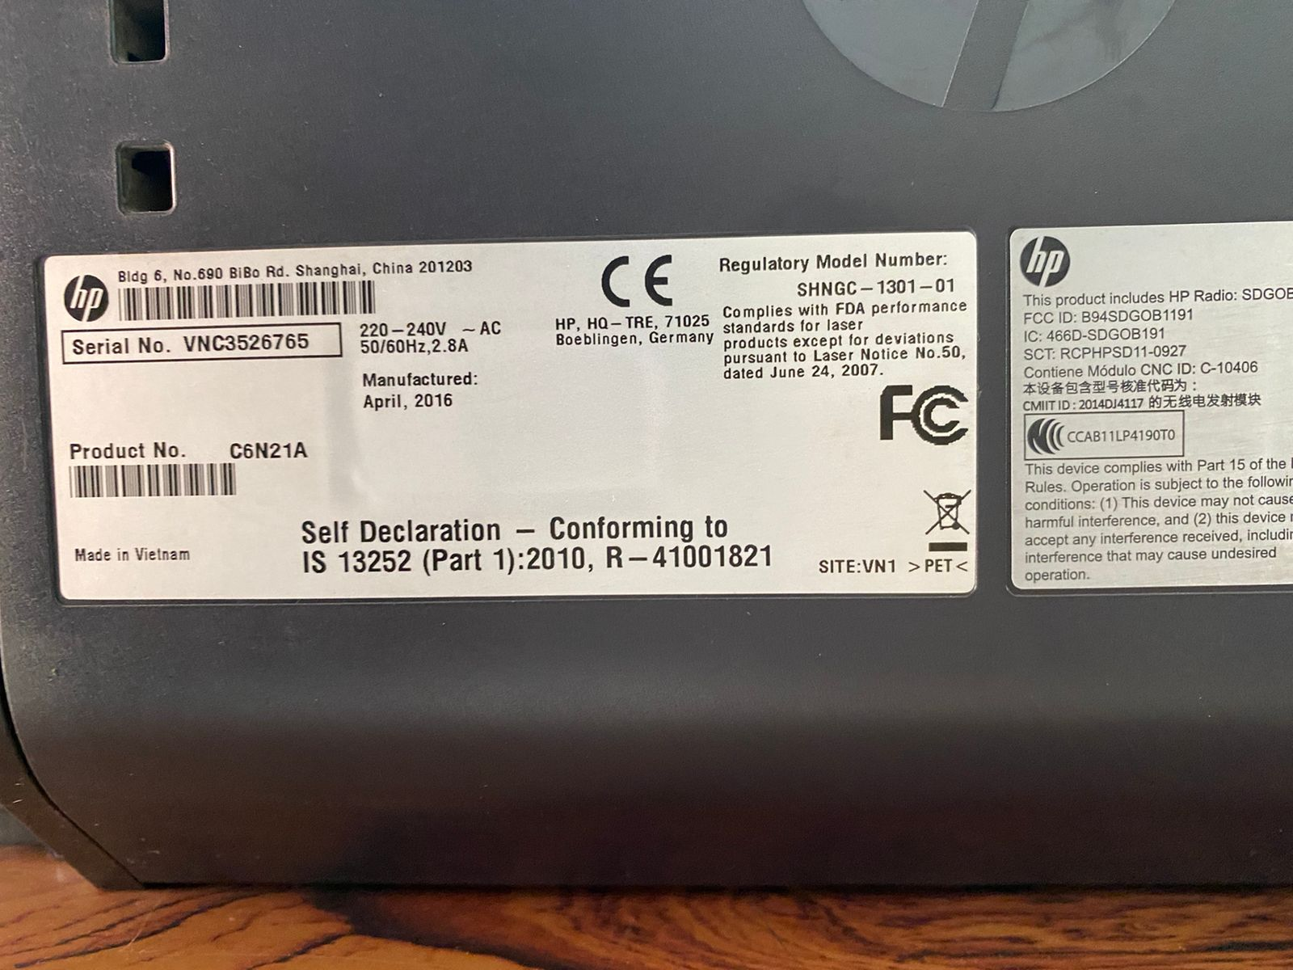
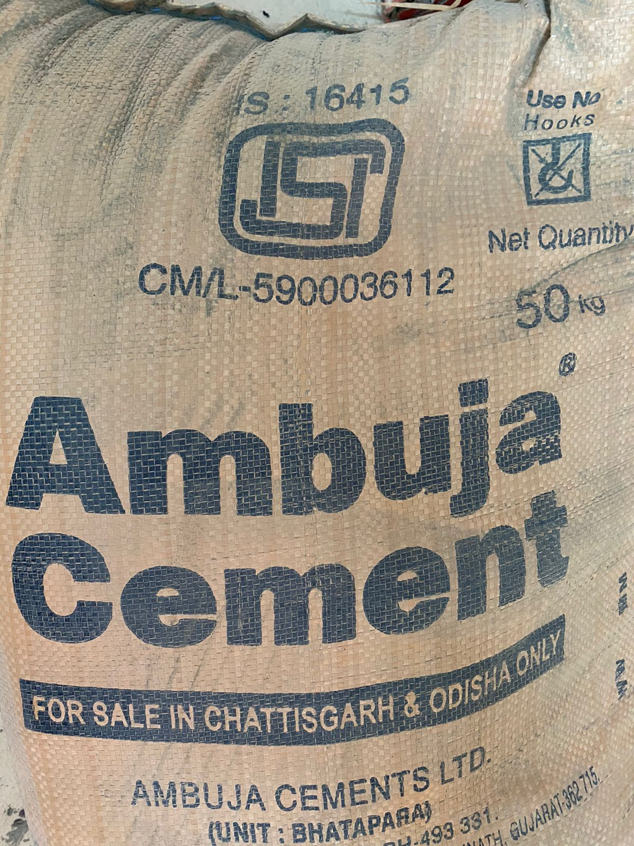

Slide 22
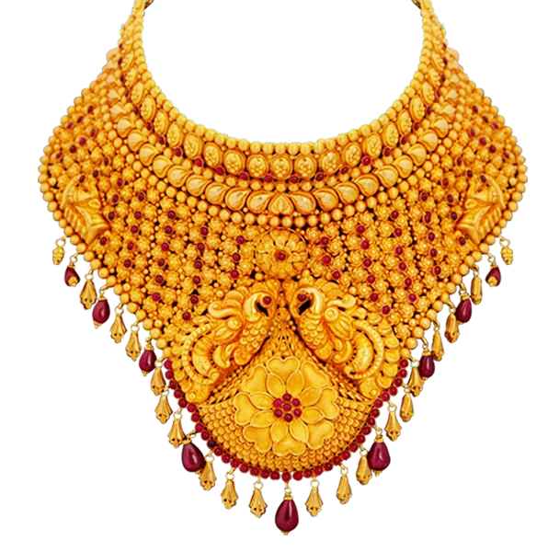
हॉलमार्किंग

Slide 23
हॉलमार्किंग
कीमती धातु लेखों में कीमती धातु के आनुपातिक सामग्री का सटीक निर्धारण और आधिकारिक रिकॉर्डिंग।
हॉलमार्क इस प्रकार कई देशों में उपयोग किए जाने वाले आधिकारिक निशान हैं जो कीमती धातु के लेखों की शुद्धता की गारंटी के रूप में उपयोग किए जाते हैं।
हॉलमार्किंग कीमती धातु लेख पर किया जा सकता है कीमती धातुएँ - सोना, चांदी, प्लेटिनम और पैलेडियम
वर्तमान बीआईएस योजना: सोने और चांदी के लिए

Slide 24
हॉलमार्किंग के उद्देश्य
उपभोक्ता संरक्षण
उपभोक्ता के लिए सही मूल्य सुनिश्चित करना
उपभोक्ताओं के लिए शुद्धता पर तीसरे पक्ष का आश्वासन प्रदान करना
जौहरी को लाभ
आपूर्तिकर्ता गुणवत्ता पर जाँच रखने में मदद करता है
एक गुणवत्ता के प्रति जागरूक जौहरी के रूप में परियोजनाएं

Slide 25
हॉलमार्किंग के दायरे में आने वाले सोने के ग्रेड
सोने के आभूषणों/कलाकृतियों के लिए आईएस 1417:2016 ग्रेड
22 कैरेट शुद्धता 916 पीपीटी 20 कैरेट शुद्धता 833 पीपीटी 18 कैरेट शुद्धता 750 पीपीटी 14 कैरेट शुद्धता 585 पीपीटी
सोने के आभूषणों/कलाकृतियों की सोने की सामग्री पर कोई नकारात्मक सहनशीलता की अनुमति नहीं है।
हॉलमार्क वाले आभूषणों/कलाकृतियों के परीक्षण के मामले में, अधिकतम 2 पीपीटी की नकारात्मक सहनशीलता की अनुमति है।

Slide 26
हॉलमार्किंग के तहत चांदी को कवर किया गया
IS 2112:2014 : चाँदी के गोटे
उनकी शुद्धता पर निर्भर करता है: 999.9, 999.5, 999 ppt
रजत आभूषण / कलाकृतियों के लिए ग्रेड
990, 970, 925, 900, 835, 800 ppt
चांदी के आभूषण / कलाकंद की रजत सामग्री पर कोई नकारात्मक सहिष्णुता की अनुमति नहीं है

Slide 27
आभूषण के दुकान में क्या देखें?
बीआईएस द्वारा जारी पंजीकरण का प्रमाण पत्र
हॉलमार्क वाले लेख पर देखा जाना चाहिए (हॉलमार्क के घटक)
न्यूनतम 10X आवर्धन का आवर्धक काँच
0.01 ग्राम सटीकता के वजन का संतुलन।
किसी भी प्रश्न या शिकायत के लिए बीआईएस कार्यालय के संपर्क विवरण (लाइसेंस प्राप्त ज्वैलर्स की सूची से जाँच की जा सकती है www.bis.gov.in ज्वैलर पंजीकरण योजना में हॉलमार्किंग सेक्शन के तहत)

Slide 28
आम आदमी किसी भी ए एंड एच केंद्रों से आभूषणों का परीक्षण करा सकता है।
सोने के आभूषणों/कलाकृतियों के लिए
क) रु. 35/- प्रति वस्तु और ख) एक खेप के लिए न्यूनतम शुल्क रु. 150/-
क) रु. 45/- प्रति वस्तु और ख) एक खेप के लिए न्यूनतम शुल्क रु. 200/-
चांदी के आभूषणों/कलाकृतियों के लिए

Slide 29
हॉलमार्किंग
बीआईएस की स्वैच्छिक योजना के तहत अप्रैल 2000 में सोने के आभूषणों की हॉलमार्किंग शुरू की गई।
$$14K 585$$
$$18K 750$$
$$22K 916$$
भारतीय मानक ब्यूरो का लोगो
आभूषण की शुद्धता
परख अवं हॉलमार्किंग केंद्र का लोगो
जौहरी लोगो

Slide 30
हॉलमार्किंग
एचयूआईडी (HUID) नंबर
14K 585
18K 750
20K 833
22K 916
24KS 995

Slide 31
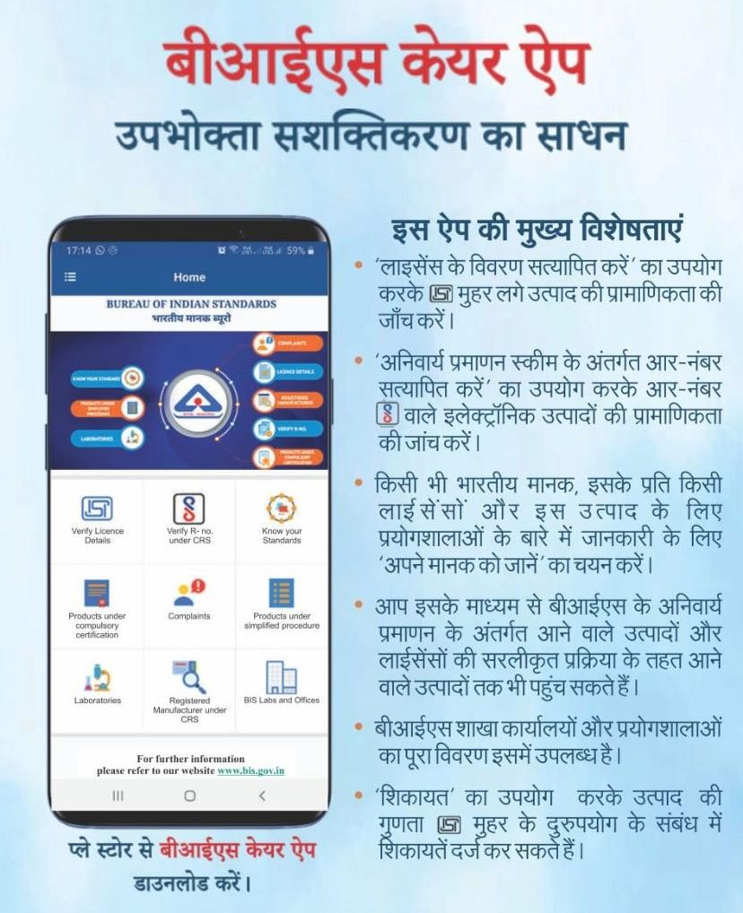

Slide 32
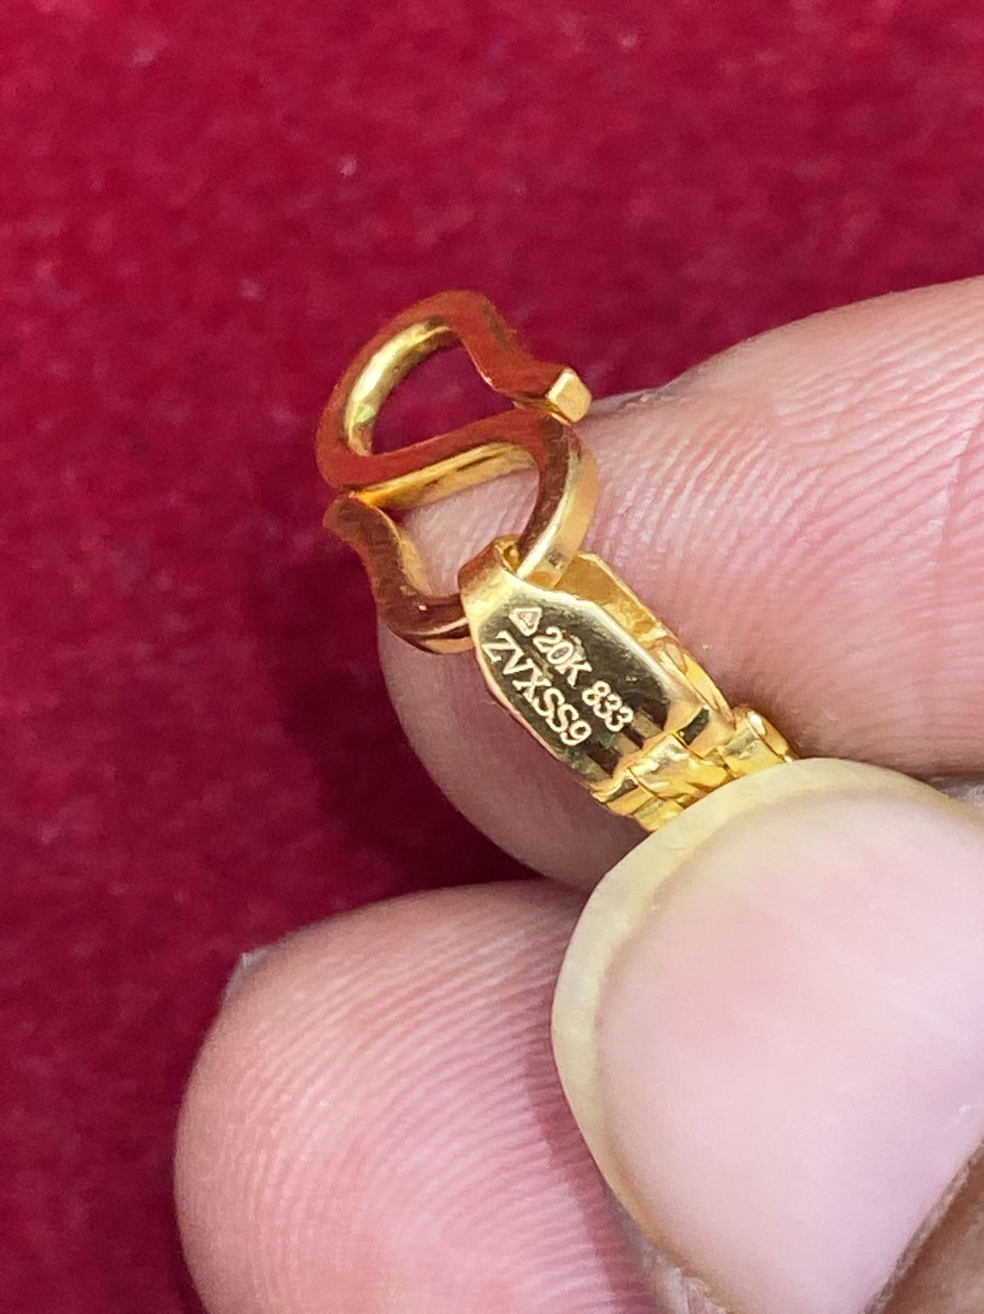
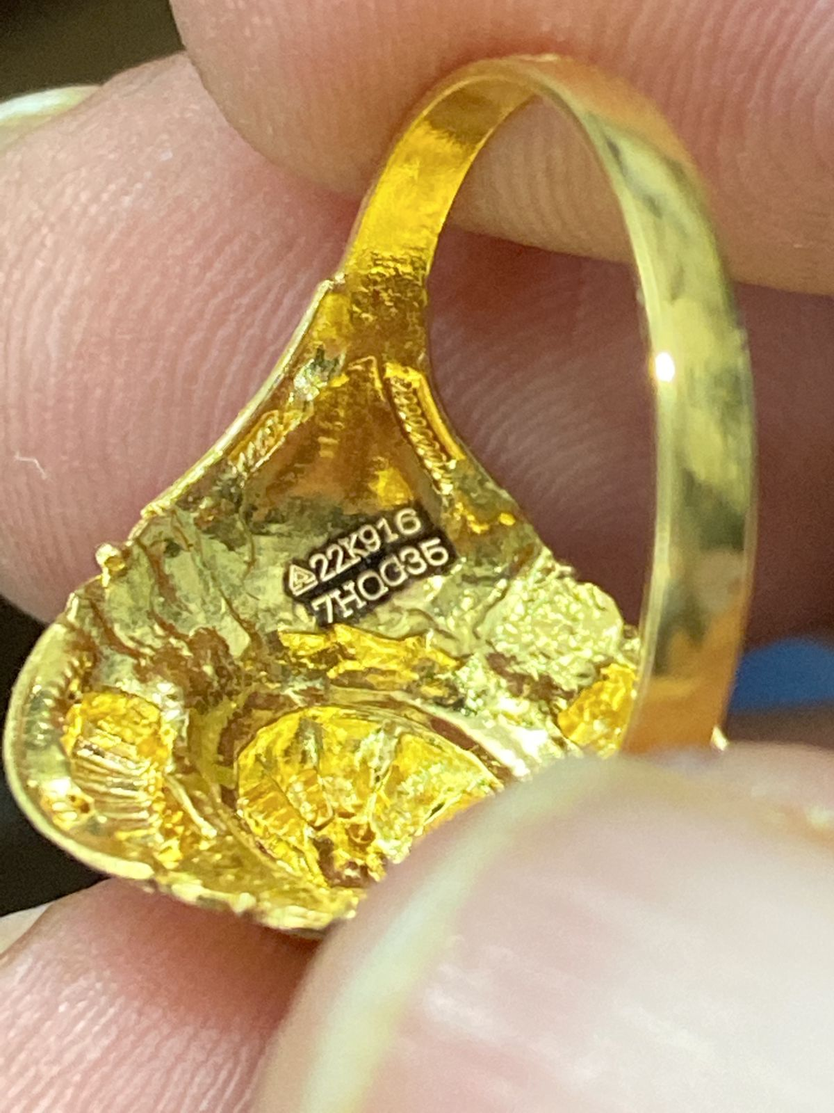

Slide 33
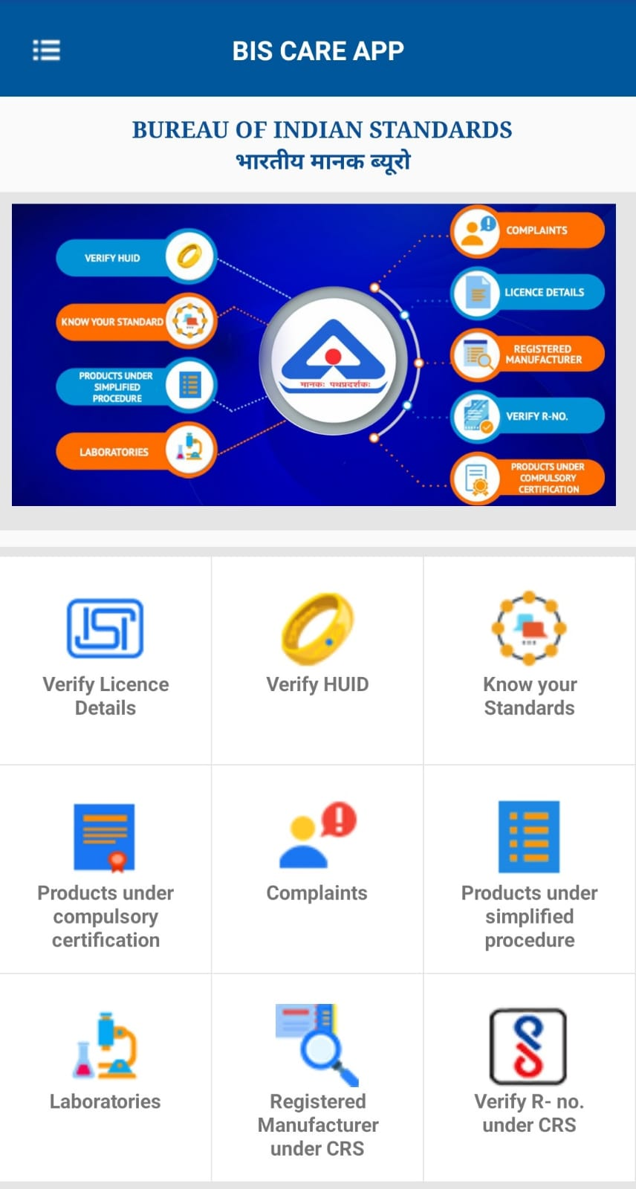
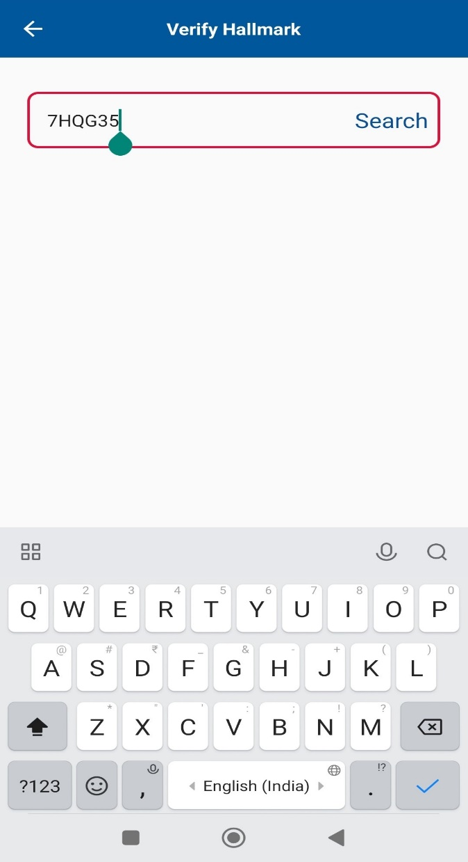

Slide 34
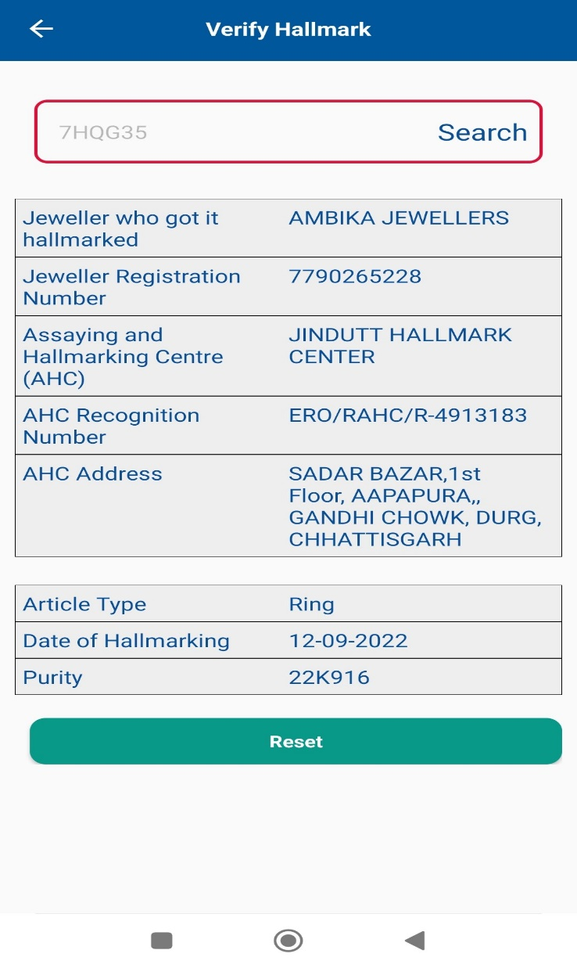
HUID नंबर
जौहरी का विवरण
परख अवं हॉलमार्किंग केंद्र का विवरण
आभूषण का विवरण

Slide 36
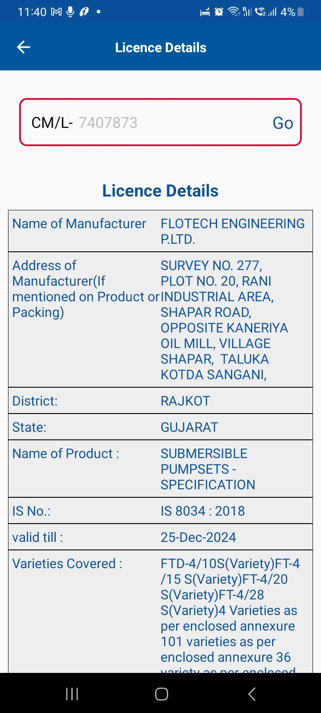

Slide 38
भारतीय मानक ब्यूरो और उपभोक्ता संरक्षण
सुरक्षा का अधिकार
सूचना का अधिकार
छांटने का अधिकार
सुने जाने का अधिकार
अनुचित या प्रतिबंधात्मक व्यापार व्यवहार
उपभोग्ता शिक्षा का अधिकार

Slide 39
"उपभोक्ता अधिकार" (Consumer Rights)
संदर्भित होते हैं उन अधिकारों और विशेषताओं का जो उपभोक्ताओं को सुरक्षित और सत्यापित उत्पादों और सेवाओं की गुणवत्ता तथा सुरक्षा का अनुभव करने की सुनिश्चितता देते हैं। इन अधिकारों का मानवाधिकारों की तरह महत्व होता है।
उपभोक्ता अधिकारों की मुख्यता से पांच मुख्य विशेषताएं होती हैं:
सुरक्षा का अधिकार: उपभोक्ता को सुरक्षित और अच्छी गुणवत्ता के उत्पादों और सेवाओं का अधिकार होता है।
जानकारी का अधिकार: उपभोक्ता को सही और संपूर्ण जानकारी प्राप्त करने का अधिकार होता है ताकि वह अच्छा और सटीक चयन कर सके।
विचाराधीनता अधिकार: उपभोक्ता को अपनी आवश्यकताओं और जरूरतों के आधार पर विचार करने का अधिकार होता है।
चयन का अधिकार: उपभोक्ता को स्वतंत्र रूप से उन उत्पादों और सेवाओं का चयन करने का अधिकार होता है जो उनकी आवश्यकताओं को पूरा करते हैं।
शिकायत का अधिकार: उपभोक्ता को शिकायत करने का अधिकार होता है यदि उनके खरीदे गए उत्पाद या सेवाओं में कोई त्रुटि या कमी हो।

Slide 40
धन्यवाद

